Slide 1
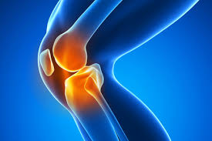
Повреди на колено
(теоретски дел)
Д-р Н.Настов
Хирург- трауматолог

Slide 2
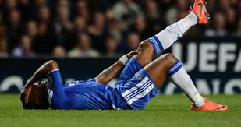
Вовед
Повредите на колено се многу чести во фудбал – без разлика на пол, возраст или ниво
Трауматски (акутни) наспроти “overuse” – повреди како последица на замор.
Notes:
Сите доктори на фубалски тимови, без разлика на специјалноста, треба да имаат основно знаење за повредите на колено поради тоа што се многу чести.

Slide 3
Десет најчести повреди на колено
Повреда на медијален колатерален лигамент (3.8%)
Контузии (2.4%)
Синовитис (1.8%)
Пателарна тендинопатија (1.5%)
Лезија на менискус (1.5%)
Лезија на ‘рскавица (1.0%)
Повреда на зглобна капсула (0.9%)
Повреда на преден вкрстен лигамент (0.9%)
Болка без позната причина (0.8%)
Повреда на латерален колатерален лигамент (0.7%)
Notes:
Повреда на медијален колатерален лигамент е најчеста повреда на колено која сочинува скоро 4% од ситете повреди во фудбал.
Повреда на преден вкрстен лигамент сочинува помалку од 1% од сите повреди во фудбал.

Slide 4
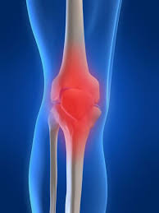
ТРАУМАТСКИ ПОВРЕДИ

Slide 5
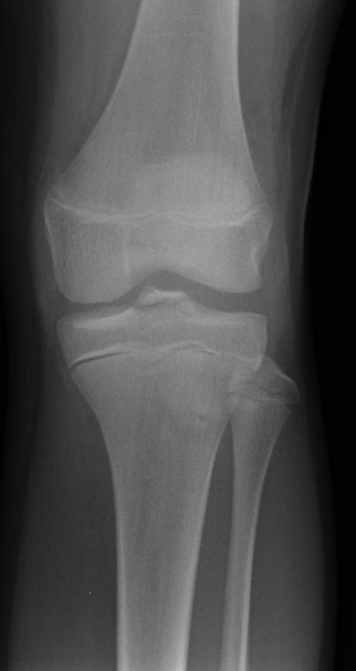
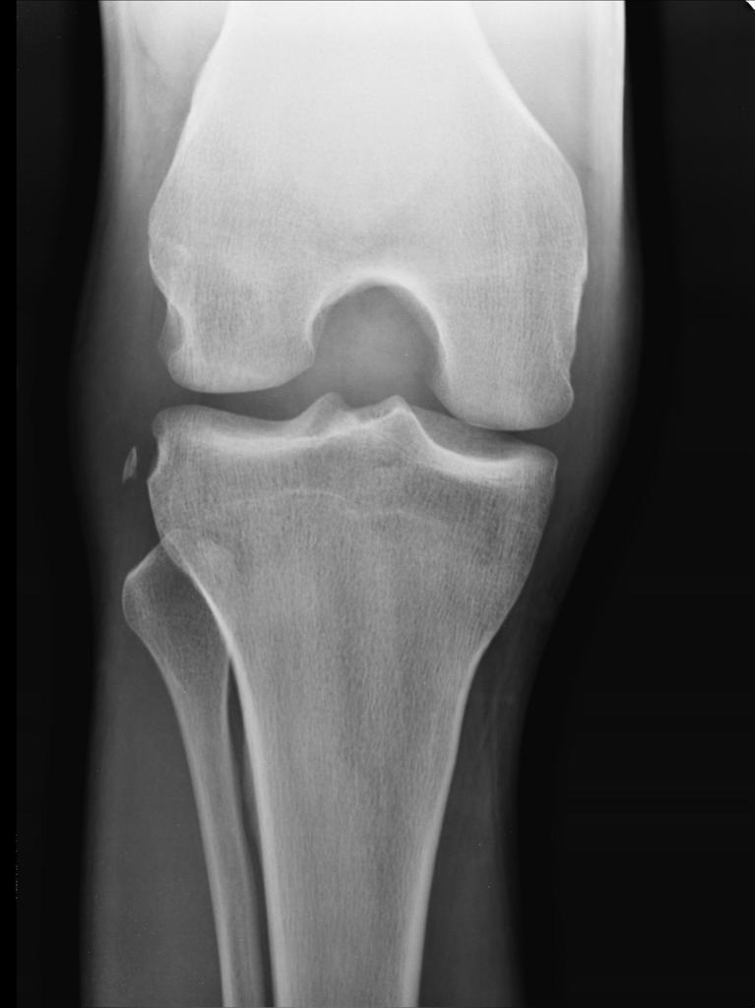
ДИЈАГНОСТИЧКИ ИСЛЕДУВАЊА
РТГ СНИМКИ
Osteochondritis dissecans, остеохондрални лезии, слободни фрагменти...
Авулзиони повреди (еминенции, Segond фрактура)
Физеални фрактури

Slide 6
ДИЈАГНОСТИЧКИ ИСЛЕДУВАЊА
MRI
Лигаментни повреди
Повреди на менискус и ‘рскавица
Коскен едем и окултни фрактури
Notes:
Сите значајни повреди на колено треба да подлегнат на некој вид иследување по повредата.
Ртг снимките се метод на избор ако се сомневаме на скелетна или остеохондрална повреда на колено.
MRI е најчесто користена дијагностичка процедура кај трауматски повреди на колено (но пристапот до MRI во различни здравствени системи може да варира)

Slide 7
Дисторзија на колено
Дистракциона повреда на зглобната капсула и лигаментите (многу честа во фудбал)
контактен или не контактен механизам на повреда.
Парцијална или комплетна руптура на лигаменти
-комплетна руптура – подолго отсуство од терен
Notes:
Дисторзија на колено , тука дефинирана како дистракциона повреда на стабилизирачко сврзно ткиво (зглобна капсула и лигаменти) околу зглобот на коленото, е најчеста повреда во предел на коленото.
Механизмот на повреда може да биде контактен и не-контактен и ова е многу важно да се идентификува заради тоа што последниот е последица на несоодветен невро-мускулен тренинг.
Зараснувањето зависи од степенот на лезија (парцијалните лезии имаат пократко време на опоравување отколку комплетните) и од типот на лигаментот ( васкуларизирани лигаменти како што е MCL имаат подобар потенција за зараснување отколку помалку васкуларизирани лигамнети како што е ACL)

Slide 8
Повреди на колатерални лигаменти
Повреда на медијален колатерален лигамент е најчеста повреда на колено -4% од сите повреди.
2 до 3 MCL повреди по тим по сезона
Најчесто контактен механизам на повреда
Повреда на латерален колатерален лигамент е поретка повреда и ретко изолирана.
Notes:
MCL повреди најчесто се како резултат на контакт помеѓу играчите кој доведува до валгус на коленото, понекогаш како резултат на фаулирање на играчот.
2. MCL повреди се најчесто изолирани повреди но можат да бидат комбинирани со преден вкрстен лигамент и/или повреда на медијален менискус.

Slide 9
Степени на повреда на колатерални лигаменти
Grade I: осетливост над лигаментот, без зголемување на лакситетот.
Grade II: мало зголемување во лакситетот во семи-флексија, без зголемен лакситет во екстензија.
Grade III: зголемен лакситет без крајна точка, до некој степен зголемен лакситет и во екстензија.
Notes:
Тестирање на лакситетот на колатералните лигаменти треба да се изведе во полусвиткана положба на коленото и при комплетно исправено колено.
Споредување со спротивното (здраво) колено е многу важно.
Вистинската големина (во милиметри) на зголемен лакситет е многу тешко да се процени, без употреба на соодветни инструменти .

Slide 10
Третман на LCL повреди
Изолирани повреди се третираат конзервативно
Исклучок се истовремена повреда на PMC (постеро медијален агол) и PLC (постеро латерален агол) и дислоцирани коскени авулзии (на пр. глава на фибула)
Grade I: без ортоза
RTP (враќање на терен) за 2-4 недели
Grade II: ортоза 2-6 недели
RTP (враќање на терен) за 6-8 недели
Grade III: ортоза 6-8 недели
- RTP (враќање на терен) за 10-12 недели.
Notes:
Повреди на колатерални лигаменти од висок степен кои инволвираат и повреда на PLC или PMC најчесто се третираат хируршки.
Имобилизација (ортоза) се препорачува за градус 2 и 3 повреди до 8 недели, со очекувано враќање на спорт по 2-4 недели.

Slide 11
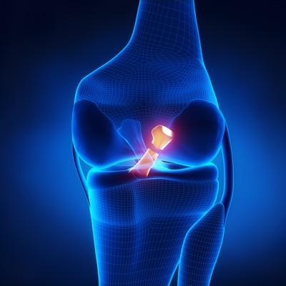
Повреда на преден вкрстен лигамент (ACL)
ACL повреди се < од 1% од сите повреди во елитен фудбал
< од 1 ACL повреда по тим по сезона.
~ 2-3 пати повисока стапка кај жени.
Комплетна руптура >> парцијална руптура
Најчесто неконтактен механизам на повреда
Валгус колапс најчесто кај жени.
Notes:
Повредите на ACL најчесто привлекуваат многу внимание во медиумите и спортската заедница, но всушност претставува не толку честа спортска повреда.
Се смета дека со највисок ризик се тинејџери од женски пол.
Повреда на ACL најчесто е асоцирана со позитивен “pop sign” и брзо отекување на зглобот (Haemarthrosis).

Slide 12
Пункција на колена кај ACL повреди
ДА или НЕ????
Приближно 70% од скелетно зрели играчи со хемартрос имаат ACL повреда
Брз и значаен оток на коленото треба да се евакуира од неколку причини
Дијагностичка
Терапевтска
Заштита на зглобот
Notes:
Дисторзија на колено со хемартрос третба да се третира како ACL повреда додека да се докаже спротивното.
Дијагностички причини: да се потврди крварењето и дали има масни капки (кои индицираат на скелетна или остеохондрална повреда) на зглобот.
Терапевтски причини: болката е намалена и опсегот на движење е моментално зголемен по евакуацијата на крв.
Заштита на зглобот: слободното железо од разградениот хемоглобин е хондротоксично.

Slide 13
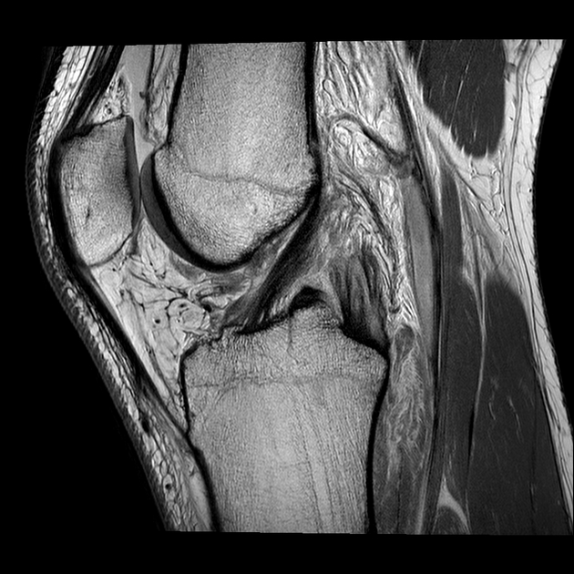
Третман на повреди на ACL
Научно контроверзен третман
Високо професионални фудбалери со комплетна руптура на ACL вообичаено се третираат со ACL реконструкција.
Слаби докази за дозволено RTP по 6 месеци
Недостаток на веродостојни и прифатливи RTP критериуми.
Висока стапка на RTP кај професионални фудбалери
- Скоро сите (дискутабилно) играчи се вратиле на исто ниво < 1 година.
Notes:
Просечно време на враќање на комплетен тренинг/натпревар по ACL реконструкција кај професионални фудбалери варира помеѓу 6 и 9 месеци.
Базирано на овие периоди на отсусво од терен, нереално е да се очекува младинци и аматери да е вратат на терен во истиот период.

Slide 14
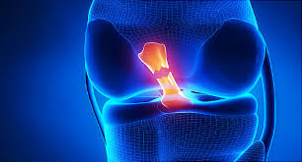
Повреда на заден вкрстен лигамент PCL
PCL << ACL injury
Голмани!
Третманот не е контраверзен
Иницијален пристап е не-хируршки
(доколку не е дислоцирана коскена
авулзија или мулти лигаментна повреда)
PCL (jack) ортоза 24-7, 12 недели е најчест третман.
Висока стапка на RTP кај фудбалери
Отсуство ~ 3-4 месеци
Notes:
1. Иако фудбалерот има комплетна руптура на заден вкрстен лигамент со очигледно зголемување на антеропостериорниот лакситет, играчот ретко страда од инстабилитет кој бара реконструкција или попречува со враќањето на спорт.

Slide 15
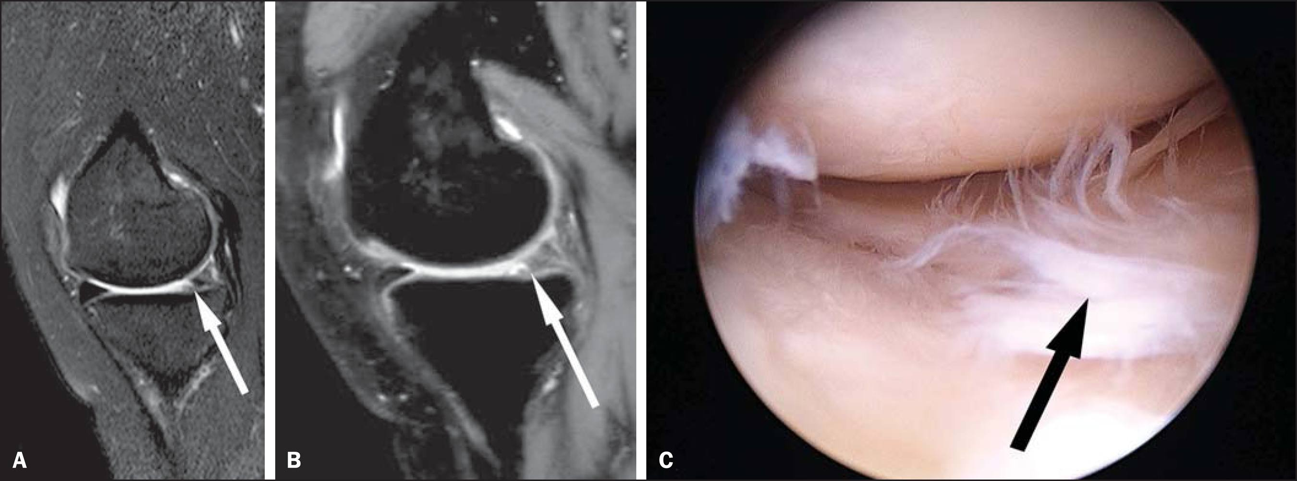
Повреди на менискус
Изолирани или комбинирани лезии (на пр. со лезија на ACL)
Трауматски & дегенеративни лезии
Трауматски (фудбалери, < 30-35 години) ---> латерален менискус
Дегенеративни (општа популација) ---> медијален менискус
Црвени и бели зони
*Црвена = васкуларна
* Бела = аваскуларна
Notes:
Кај фудбалери почести се повреди на латерален менискус отколку на медијален менискус.
Надворешната третина од менискусот кај адултен играч е сеуште васкуларизирана и има потенцијал за зараснување.
Време на враќање на спорт по ресекција на менискус најчесто е подолго за латерална (6-8 недели) отколку за медијална (4-6 недели) лезија на менискус.

Slide 16
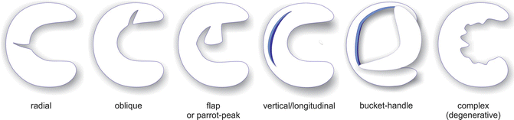
Класификација и третман на повреди на менискус
 | Сутура на менискус | Менисцектомија
Вертикална расцеп (А) | red-red зона / red-white зона | white-white зона
Хоризонтална расцеп | red-red зона | red-white зона / white-white зона
Радијален расцеп (B) | НЕ | ДА
Parrot-peak (D) | НЕ | ДА
Комбиниран расцеп | НЕ | ДА
Notes:
Лезија тип C е таканаречена bucket-handle лезија која е нестабилна и дислоцирана вертикална лезија на заден рог.
Стандардна хируршка процедура е ресекција на менискусот, но сутура е најчесто возможна кај повеќето лезии.
За жал не постојат левел 1 студии кои споредуваат исход помеѓу ресекција и сутура на менискус.

Slide 17
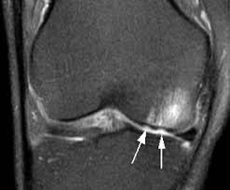
Повреди на ‘рскавица
Симптомите може да имитираат лезија на менискус
Лезии со делумна и со полна дебелина
Делумна дебелина = градус 1 и 2
Полна дебелина = градус 3 и 4
Лезии со делумна дебелина најчесто се третирани не-хируршки или со обичен дебридман
Кај лезии со полна дебелина најчесто има потреба од хируршки третман (на пр. Микрофрактури???)
Notes:
Градус О е комплетно нормална ‘рскавица
Повредите на ‘рскавица се комплексни: може да имаат акутен или постепен почеток, и можат да бидат симптоматски или асимптоматски.

Slide 18
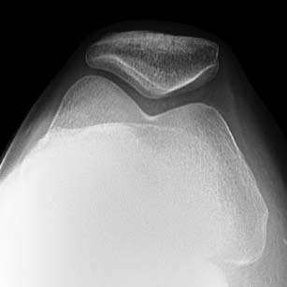
Дислокација на патела
“секогаш” латерална дислокација
- Медијална капсуларна повреда и MPFL повреда
Парцијална (сублуксација) или комплетна (луксација)
не-контактен или контактен механизам на повреда
Луксацијата најчесто се репонира спонтано (затоа може да биде превидена)
Notes:
Околу 10-15% од скелетно зрели играчи со хемартроза имаат луксација на патела што значи дека 9 од 10 играчи со хемарторза имаат или повреда на ACL или дислокација на патела.
Женски тинејџери имаат највисок ризик (исто како и за повреда на ACL).

Slide 19
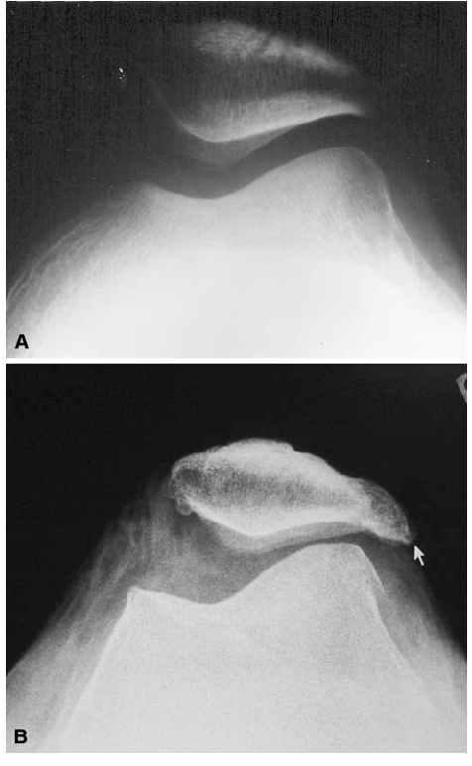
Третман
Ако сеуште е дислоцирана на преглед, репозиција се постигнува со нежно буткање на пателата медијално додека истовремено се прави екстензија на коленото
Прва дислокација најчесто се третиран со кратковремена имобилизација со ортоза и потоа рехабилитација
Рекурентна дислокација и инстабилитет на пателофеморалниот зглоб се третира во зависнот од причината (еден од третманите е MPFL реконструкција)
Сите доктори на репрезентација, без разлика на специјалноста, треба да знаат да репонираат дислокација на патела на терен.

Slide 20
‘’Overuse’’ состојби на колено
Пателарна тендинопатија
Пателофеморален болен синдром
Синдром на tractus iliotibialis
Апофизитис
Синовитис
Бурзитис

Slide 21
Пателарна тендинопатија
“Jumper’s knee”
Типично проксимална (болка и осетливост на проксимален дел на пателарна тетива)
Атипично дистална (болка и осетливост на дистален дел на пателарна тетива)
Инвертирана (болка и осетливост на дисталниот дел на квадрицепс тетива)
Механизмот не е комплетно објаснет

Slide 22
Третман
Ограничени докази за ултразвук со нисок интензитет, склерозирачки инекции и ESWT, итн.
Интратендинозна апликација на кортикостероид не се препорачува поради ризик за руптура на тетивата
Хируршки третман може да биде потребен кај рефрактерни случаи
Артроскопски или отворен третман
Долготрајни симптоми се најчесто тешки за третман

Slide 23
TAKE HOME MESSAGES
Повреди на колено се чести во фудбал
Независно од возраст, пол и ниво на играчот
Повреда на MCL е најчеста лигаментна повреда
Повреда на ACL < 1% од сите повреди во елитен фудбал
Кај трауматски лезии на менискус во црвена зона – обид за сутура
Патела секогаш се дислоцира латерално = повреда на MPFL
Пателарна тендинопатија може да биде тешка за третман

Slide 24
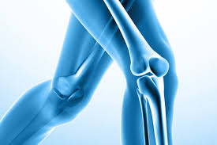
Повреди на колено (практичен дел)

Slide 25
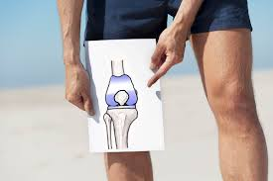
Анатомија
Најголем синовијален зглоб
Модифициран hinge зглоб
Зглобна капсула
Хијалина ‘рскавица
Латерален и медијален менискус
Лигаменти
- Колатерлни и вкрстени

Slide 26
Анамнеза
Треба да го дознаеме следното:
Дали имало контакт помеѓу играчите пред или за време на повредата
Дали стопалото било фиксно или слободно на подот
Дали играчот почуствувал “pop” или “snap” за време на повредата
Дали играчот може да продолжи да игра
Дали играчот имал претходна повреда на коленото
Дали играчот имал претходна операција на коленото

Slide 27
Клинички преглед
Инспекција
Евалуација на опсег на движење
Тест на мускулна сила
Палпација
Тестови за лакситет
Тестови за менискус
Пателофеморални тестови
Други тестови специфични за колено

Slide 28
Преглед со лежење на грб 1/3
Инспекција (ефузија, хематом, хипотрофија на квадрицепс, анатомски неправилности)
Евалуација на опсег на движење (активна и пасивна екстезија и флексија на коленото)
Мускулна сила
подигнување на ногата против отпор со екстензија во коленото
Екстензија на колено од 90 степени флексија против отпор

Slide 29
Преглед со лежење на грб 2/3
Палпација (0 & 90 степени)
Тестови за лакситет
MCL: валгус стрес тест во 0 и 20-30 степени флексија
LCL: варус стрес тест во 0 и 20-30 степени флексија
ACL: тест на предна фиока, Lachman & pivot-shift tests
PCL: тест на задна фиока & posterior sag test

Slide 30
Преглед со лежење на грб 3/3
Тестови за лезија на менискус
Хиперекстензија и хиперфлексија тестови
McMurray test
Пателофеморални тестови
- Patella translation & apprehension tests

Slide 31
Преглед со лежење на стомак
Инспекција (хематом, хипотрофија на hamstrings, итн.)
Мускулна сила (флексија на колено против отпор од 0-120 степени)
Тестови за лакситет (dial test во 90⁰ & 30⁰)
Тест за лезија на менискус
- Apley test

Slide 32
THANK YOU!

